Slide 1
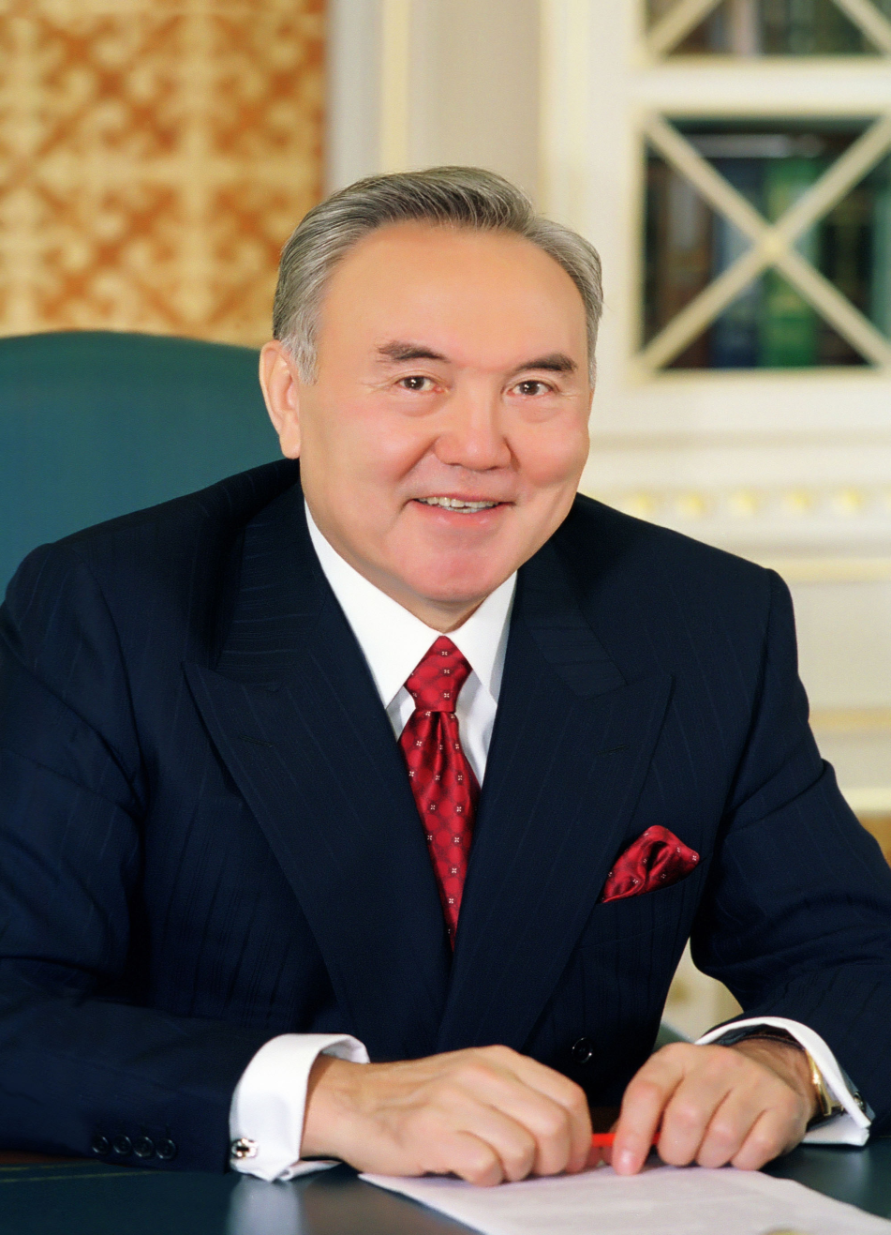
«Мы, казахстанцы, единый народ! И общая для нас судьба – это наш Мәңгілік Ел, наш достойный и великий Казахстан! «Мәңгілік Ел» - это национальная идея нашего общеказахстанского дома, мечта наших предков»

Slide 3
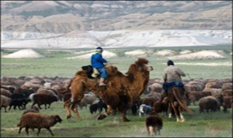
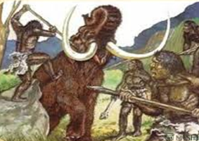
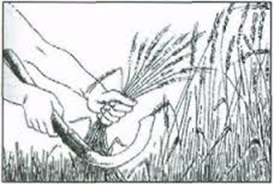

Slide 4
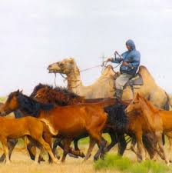
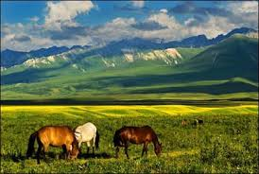
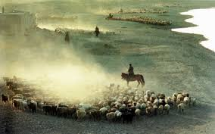
Тема: Возникновение кочевого скотоводства

Slide 5
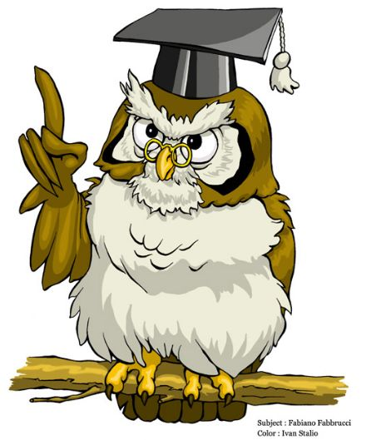
Эпиграф Казахстанский народ, как трагический странник, в поисках счастья кочевал по степям и столетиям. Мухтар Ауэзов

Slide 6
Заполнить схему. Выписать причины возникновения кочевого скотоводства.
Причины возникновения кочевого скотоводства

Slide 7
Заполни таблицу «Какую пользу приносило кочевое скотоводство?»
Виды домашнего скота | Преимущество
1.Лошади
2.Овцы
3.Веблюды
4.Коровы

Slide 8
Виды скота
Для кочевого скотоводства необходимы животные, обладающие:
Рефлексом тебеневки
Рефлексом стадности
Способностью терпеть отсутствие или недостаток воды
Тебеневка – (от тюрк. «тебу» – ударить ногой, пастьба животных на пастбищах, покрытых снегом, способность откапывать корм из-под снега.
Рефлекс стадности – способность животных держаться в группе, не разбегаться в разные стороны при опасности.

Slide 9
Проверьте себя!
В условиях засушливого климата и нехватки воды предпочтительны верблюды, овцы
Рефлексом тебеневки обладают лошади и овцы. Лошади откапывают корм из-под снежного покрова глубиной до 50 см., овцы – до 25 см.
Рефлекс стадности имеется у лошадей, овец и коров.

Slide 11
Приём «Лови ошибку»
Скотоводы кочевники кочевали соблюдая выработанную скотоводческую культуру.
2. Весенние пастбища назывались кыстау, летние- жайляу, зимние -кузеу, осенние-коктеу.
3. Весной у кочевников почти не было работы.
4.Зимой стригли овец и верблюдов.
5. Летом отмечали древнейший праздник Наурыз, которому 5 000 лет.
6. Сыр, масло, курт, иримшик заготавливали осенью.
7. Народные собрания проводили зимой.
Скотоводы кочевники кочевали соблюдая выработанную скотоводческую культуру.
Весенние пастбища назывались кыстау, летние- жайляу, зимние -кузеу, осенние-коктеу.
Весной у кочевников почти не было работы. Зимой стригли овец и верблюдов.
Летом отмечали древнейший праздник Наурыз, которому 5 000 лет.
Сыр, масло, курт, иримшик заготавливали осенью.
Народные собрания проводили зимой.

Slide 12
